Slide 1
人工神经网络理论及应用
2. 感知机与BP网络
屈桢深
哈尔滨工业大学

Slide 2
主要内容
神经元数学模型
感知器
多层前馈网络与BP算法※
BP算法评述

Slide 3
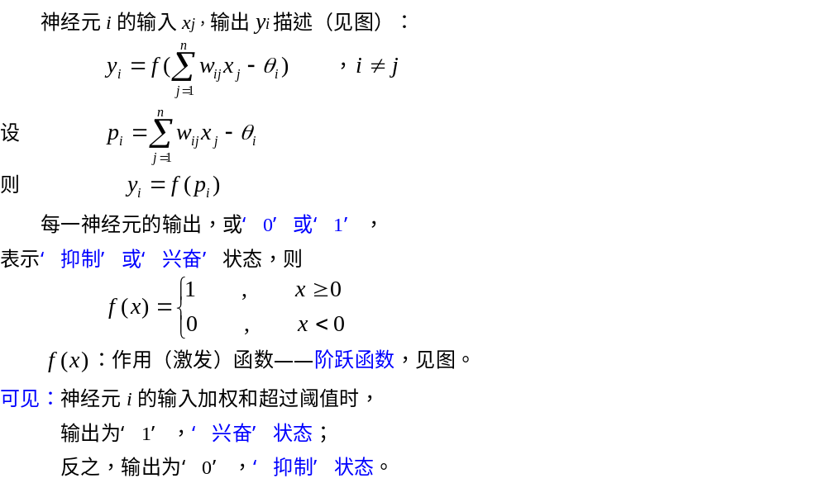
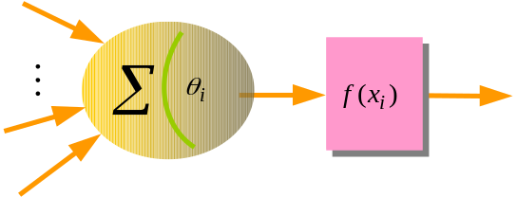
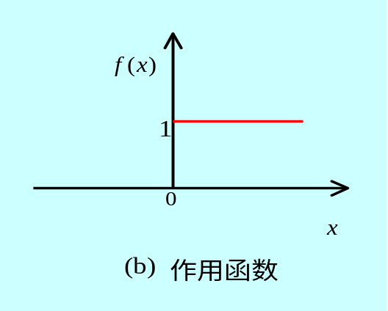
神经元数学模型
（a）
图2-2-2 MP神经元模型

Slide 4
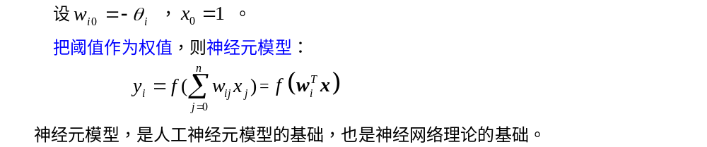
神经元数学模型：向量描述
输入有时也记为u

Slide 5
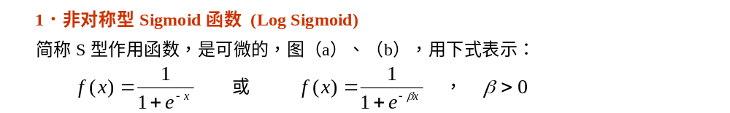
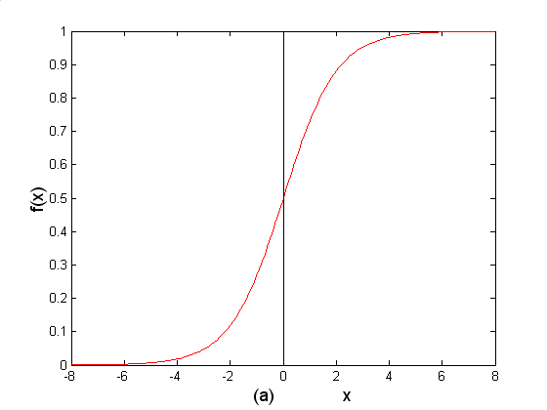
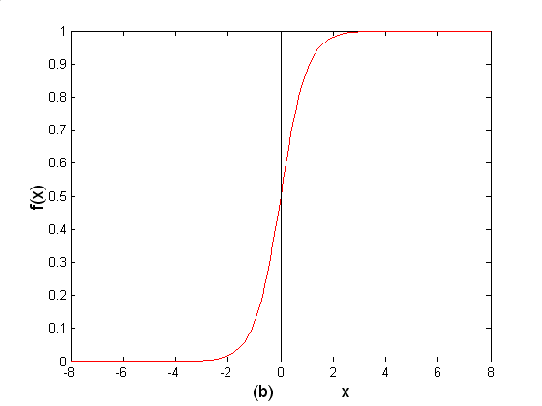
神经元数学模型——作用函数
优点：1. 无限次可微；2. 导数形式简单※

Slide 6
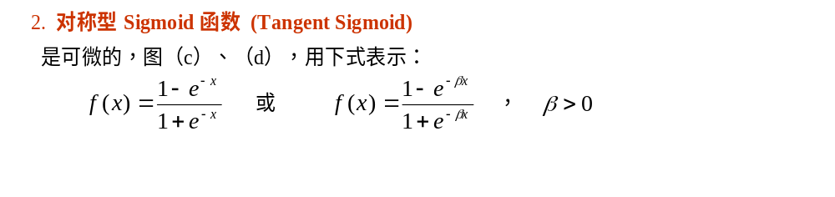
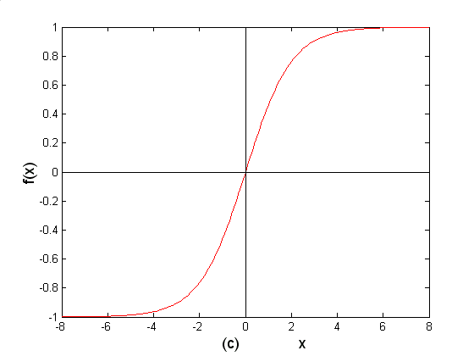
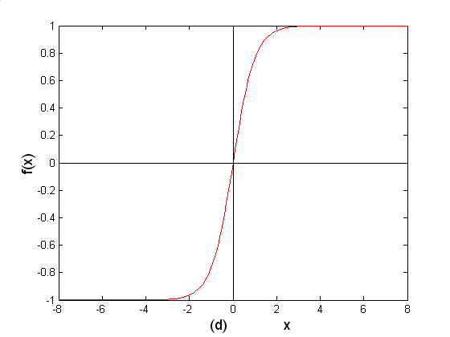
神经元数学模型——作用函数

Slide 7
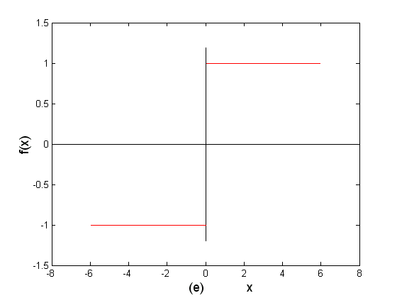

3．对称型阶跃函数
神经元数学模型——作用函数

Slide 8
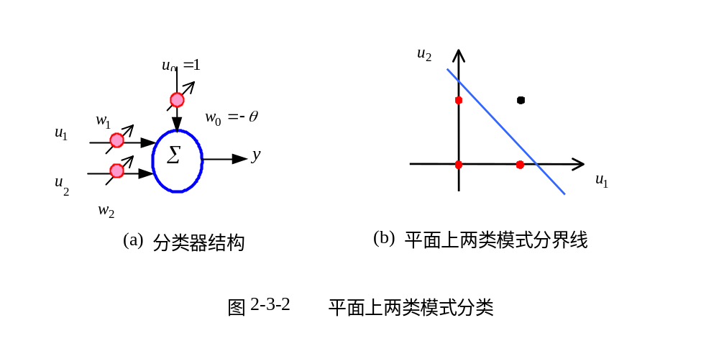
神经网络(前馈式)结构
单个神经元
单层神经元
多层神经元: 输入层，输出层，隐含层
u₁
¹ w
²w
¹y₁
u₂
y
¹y₂
三层神经元

Slide 9
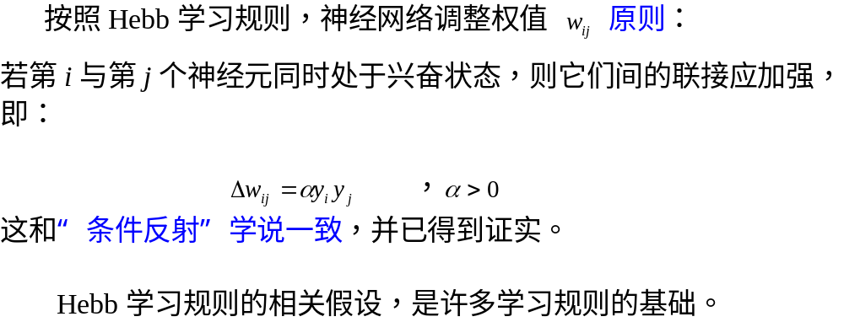
Hebb规则
学习过程就是调整权值的过程。

Slide 10
感知器(感知机)
包含感知层，连接层和反应层。
感知层：接受二值输入；
连接层：根据学习规则不断调整权值
输出层：取为对称型阶跃函数
原始感知器由单个神经元组成，改进模型可由单层或多层神经元构成。

Slide 11
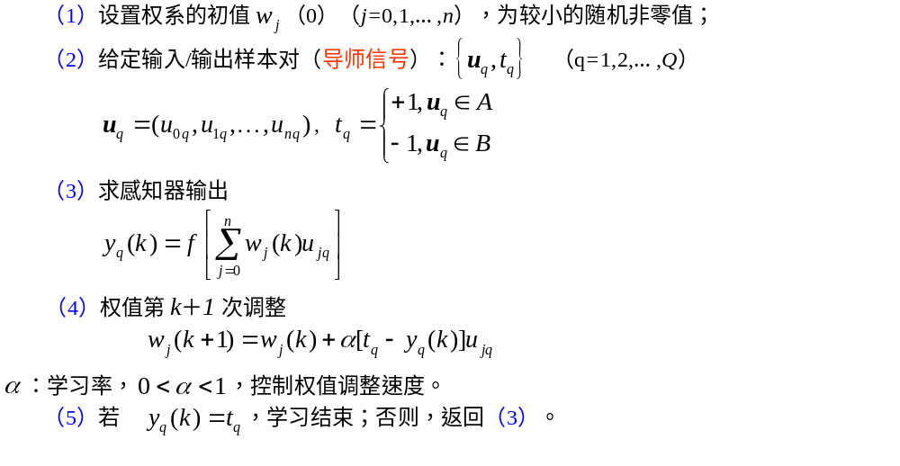
单层感知器学习算法

Slide 12
单层感知器
用于两类模式分类时
相当于在高维样本空间中，用一个超平面将两类样本分开。
已证明
若输入的两类模式是线性可分集合（指存在一个超平面能将其分开），则算法一定收敛。
局限性
若输入模式为线性不可分集合，网络的学习算法不收敛，不能进行正确分类。

Slide 13
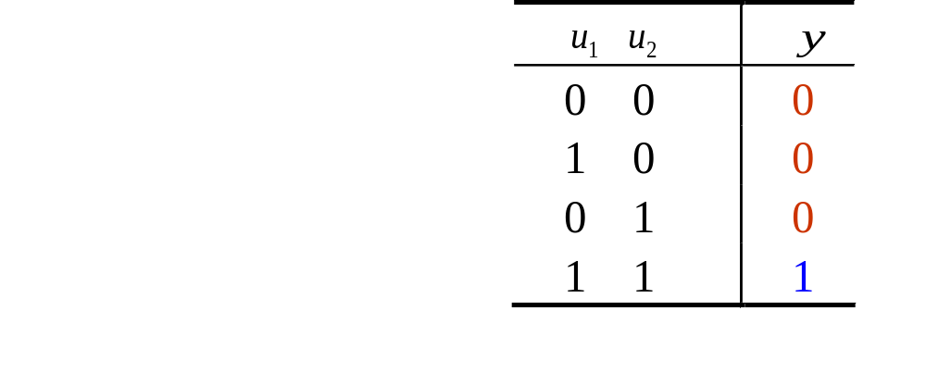
线性可分集合(1)
二维平面上的两类模式，见表。

Slide 14
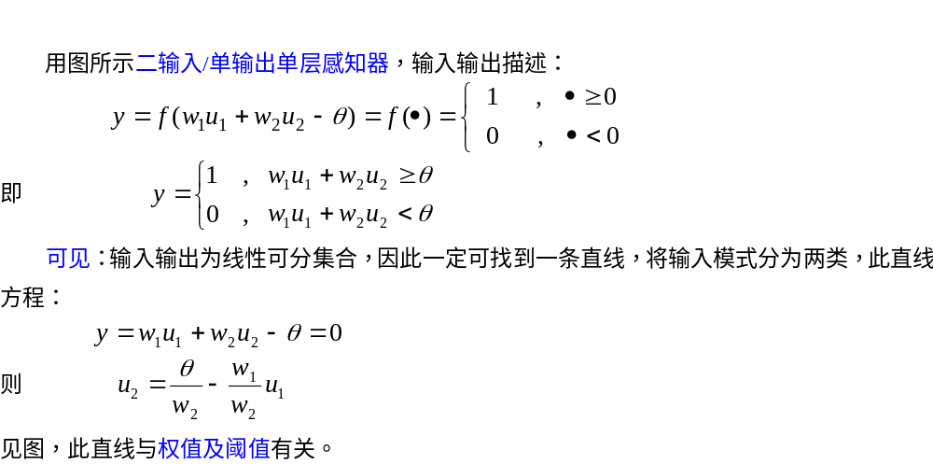
使用单个感知器分类线性可分集合(1)

Slide 15
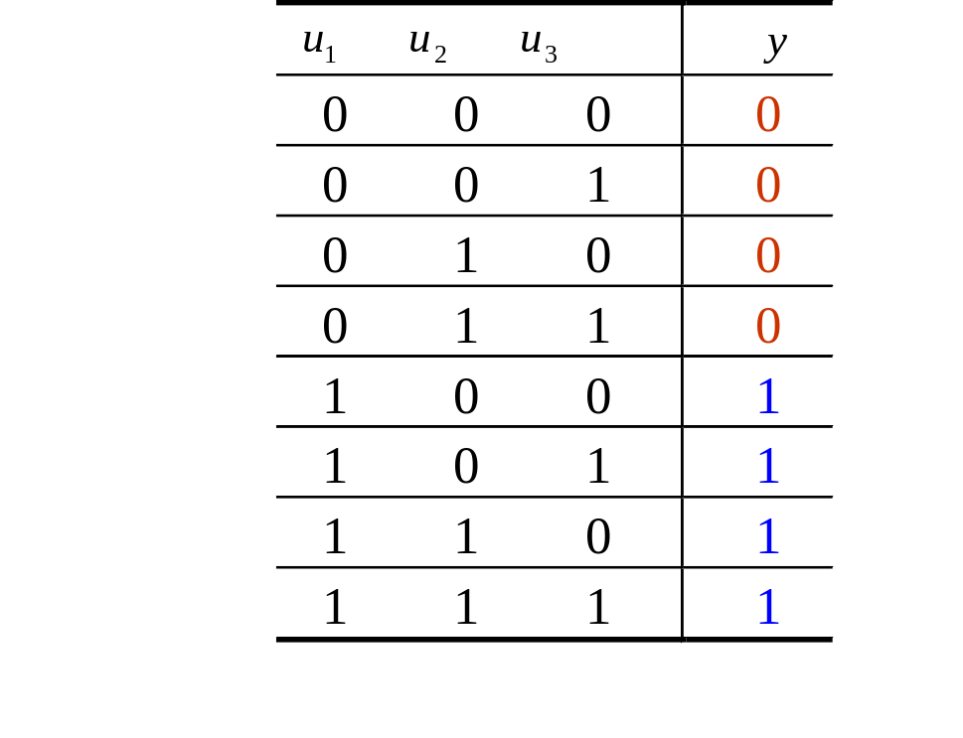
三维空间上的两类模式，见表
线性可分集合(2)
u₁
u₃
u₂

Slide 16
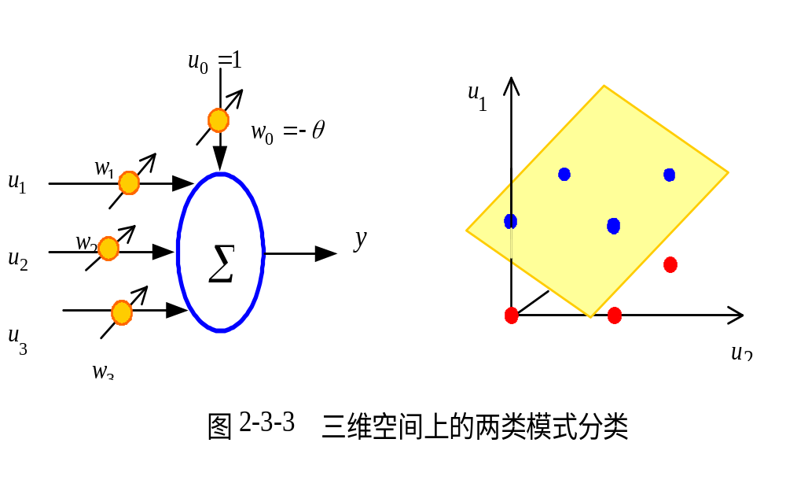
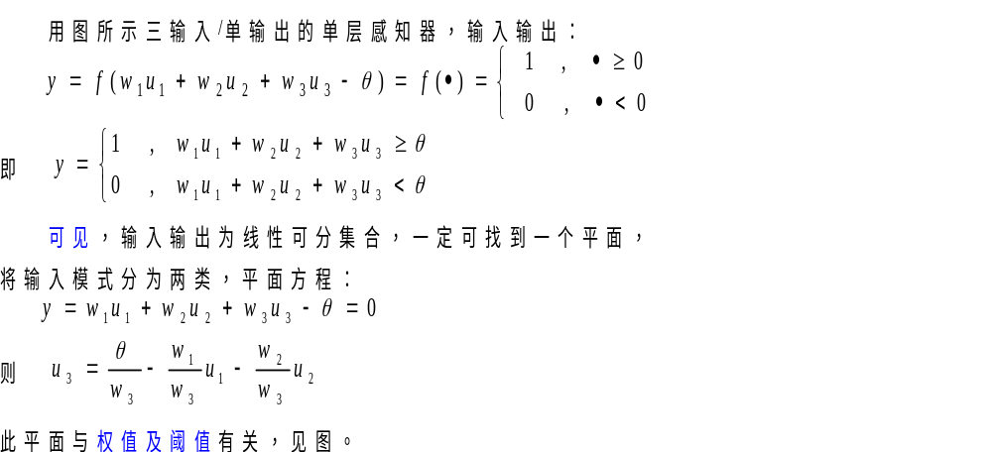
使用单个感知器分类线性可分集合(2)
可引伸到n>3维空间上的线性可分集合，一定可找到一超平面，将输入模式分为两类。由n输入/单输出的单层感知器实现。

Slide 17

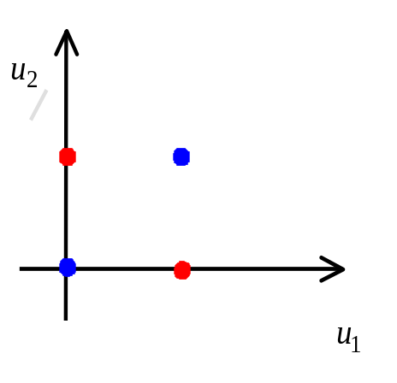
线性不可分集合
二维平面上的两类模式——异或（XOR）问题，见表。
二维平面中不存在一条直线，将输入模式分为两类，此输入模式称线性不可分集合.
可见：单层感知器不能解决异或问题。

Slide 18
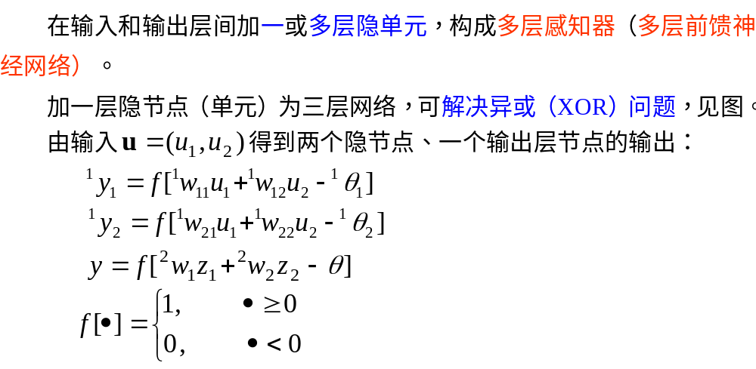
多层感知器
u₁
¹ w
²w
¹y₁
u₂
y
¹y₂

Slide 19
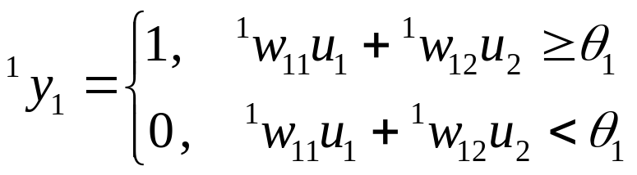

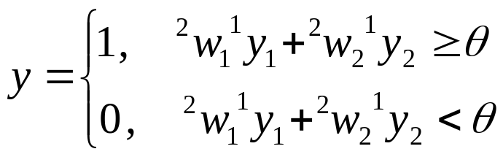
多层感知器(续)
因此得到

Slide 20
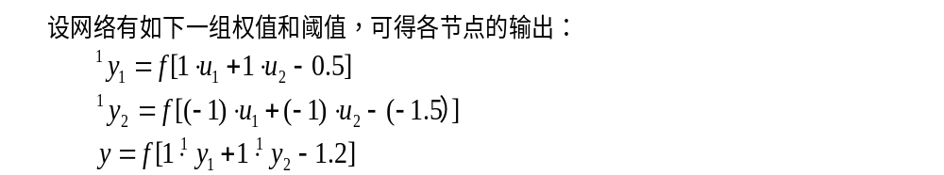
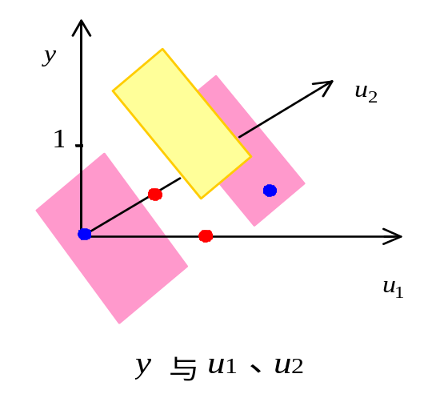
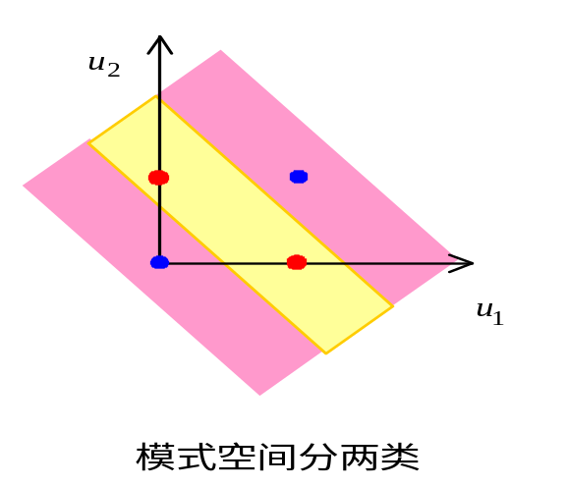
三层感知器解决异或问题

Slide 21
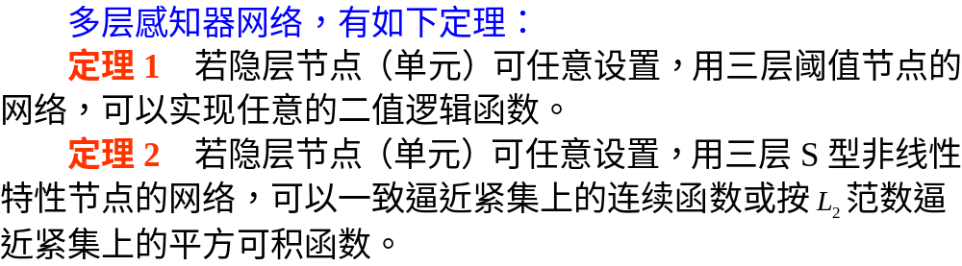
三层感知器可识别任一凸多边形或无界的凸区域。
更多层感知器网络，可识别更为复杂的图形。
多层感知器逼近能力
感知器局限性：仅中间层->输出层权值可调

Slide 22
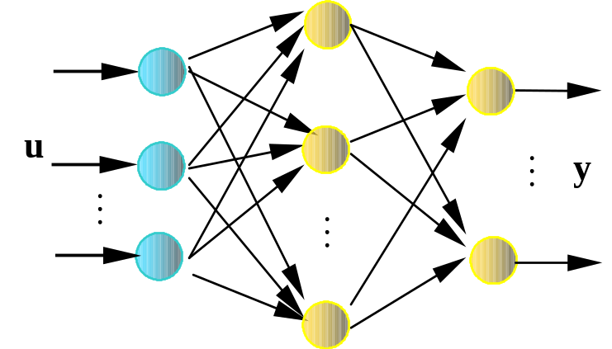
多层前馈网络与BP学习算法
多层前馈网络的反向传播 （BP）学习算法，简称BP算法，是有导师的学习，它是梯度下降法在多层前馈网中的应用。
网络结构
见图，u、y是网络的输入、输出向量，神经元用节点表示，网络由输入层、隐层和输出层节点组成，隐层可一层，也可多层（图中是单隐层），前层至后层节点通过权联接。由于用BP学习算法，所以常称BP神经网络。

Slide 23
BP学习算法
已知网络的输入/输出样本，即导师信号。
BP学习算法由正向传播和反向传播组成：
正向传播是输入信号从输入层经隐层，传向输出层，若输出层得到了期望的输出，则学习算法结束；否则，转至反向传播。
反向传播是将误差(样本输出与网络输出之差）按原联接通路反向计算，由梯度下降法调整各层节点的权值和阈值，使误差减小。
正向传播
反向传播

Slide 24
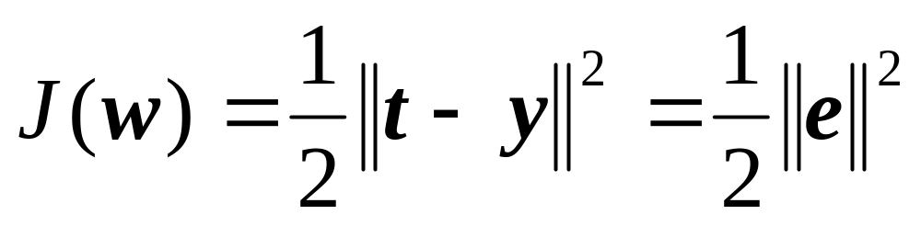
BP学习算法基本思想
设算法的输入输出样本(导师信号)为
{u₁,t₁}, {u₂,t₂},…{u_{Q},t_{Q}}
即共Q个样本。或记为{u_{q},t_{q}}, q=1,…Q
网络训练的目的，是使对每一个输入样本，调整网络参数，使输出均方误差最小化。

Slide 25
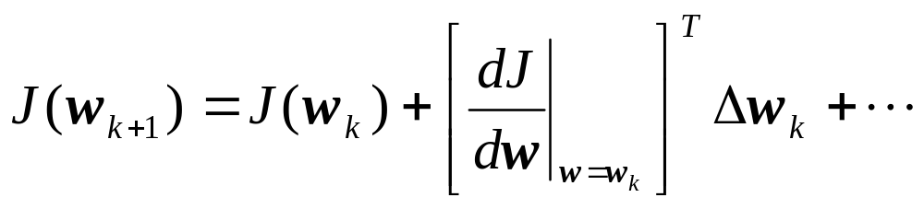

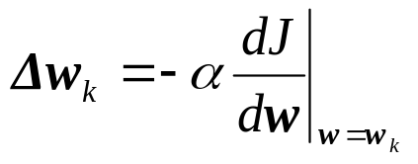


BP学习算法基本思想(续)
考虑迭代算法，设初始权值为w₀, k时刻权值为w_{k}, 则使用泰勒级数展开，有：
问题：如何选择 ，使J最小？
最直接的方法就是选择
这样每一步都能保证 ，从而使J最终可收敛到最小。这就是梯度下降算法，也是BP学习算法的基本思想。

Slide 26
BP学习算法步骤
设置初始权系数w₀为较小的随机非零值；
给定输入/输出样本对，计算网络输出, 完成前向传播
计算目标函数J。如J<ε, 训练成功，退出；否则转入④
反向传播计算 由输出层，按梯度下降法将误差反向传播，逐层调整权值。

Slide 27
BP学习算法步骤：推导准备
所有加黑斜体表示向量；非黑体为标量；
左上角数字表示层数；
BP网络输入u为n维，输出为m维；
为方便观察，有时相乘关系用.表示；

Slide 28
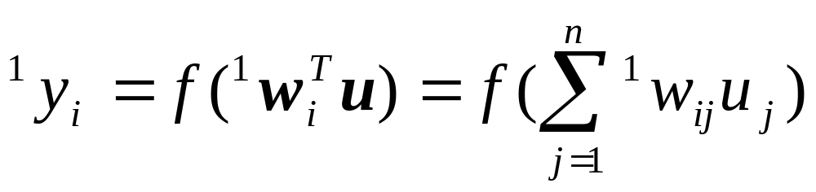
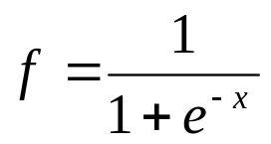
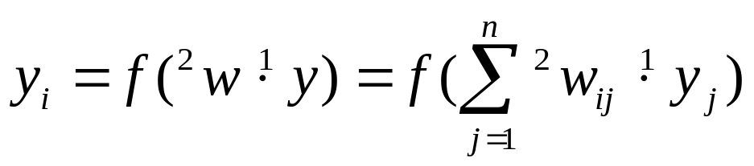
BP学习算法步骤：前向传播
考虑三层神经网络。
对于当前样本，期望输出为t, 输入为u
隐含层输出：对于第i个神经元，
，
选取为Log Sigmoid函数
输出层：

Slide 29
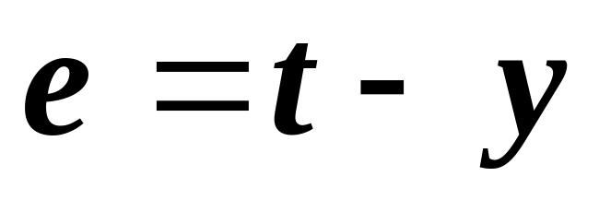
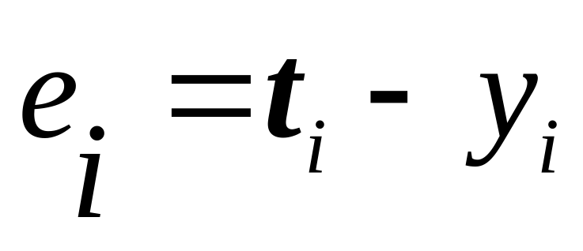
BP学习算法步骤：计算误差

Slide 30
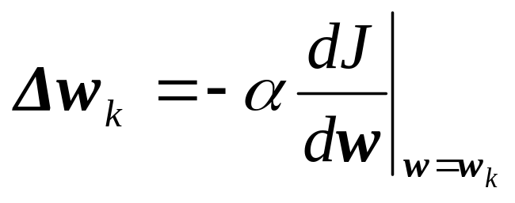
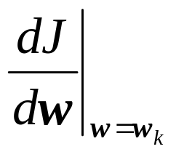
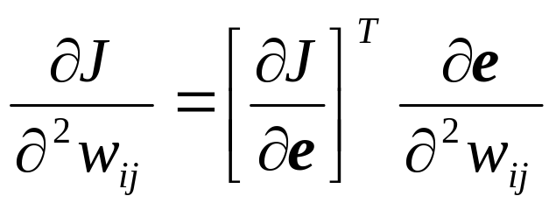
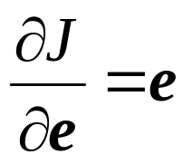
BP学习步骤：误差反传(输出层)
因此需要求
首先考虑输出层权值²w。根据链式求导法则，
（为什么？）
，

Slide 31
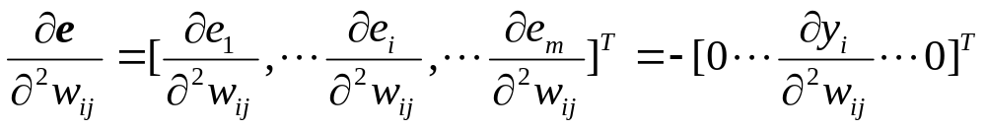
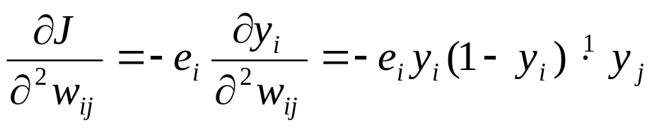
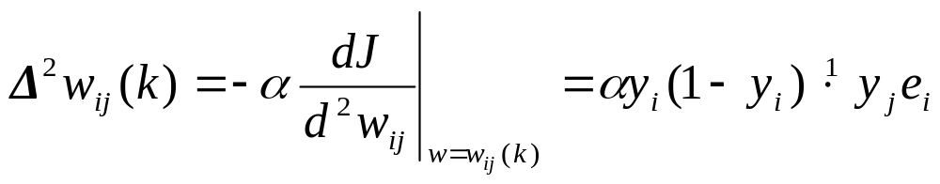
BP学习步骤：误差反传(输出层)
注意到²w_{ij}仅和y_{i} (e_{i})有关，
因此，
根据Log Sigmoid函数性质

Slide 32
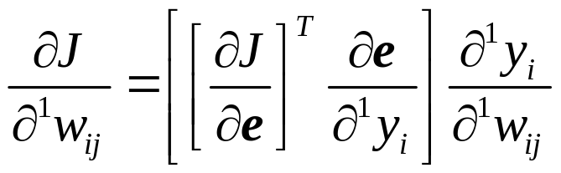
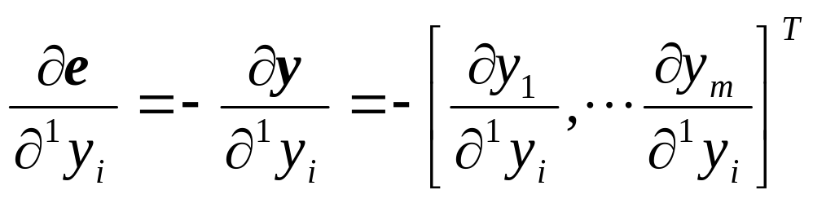
BP学习步骤：误差反传(隐含层)
注意到¹w_{ij}仅和¹y_{i}有关
¹ w
²w
u₁
y₁
…
…
u_{n}
…
y_{m}
¹y

Slide 33

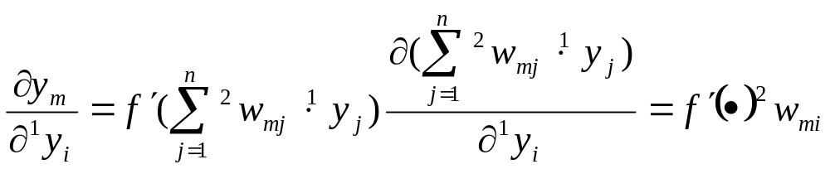
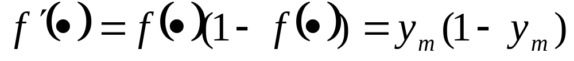
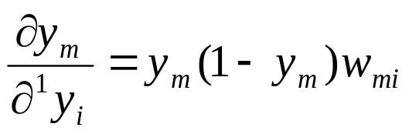
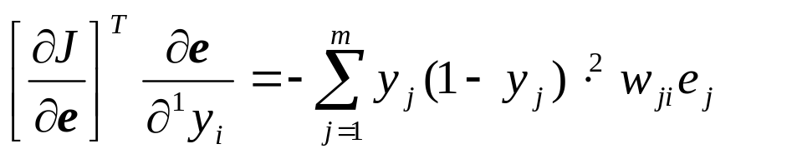
BP学习步骤：误差反传(隐含层)
以
为例说明求法。由
表达式(见前向传播)，可见
代入上式，有
因此
即误差进行反向传输

Slide 34
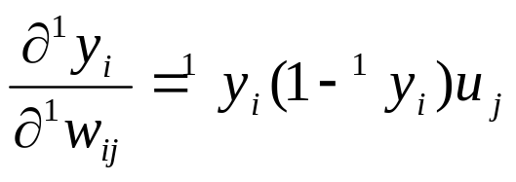

BP学习步骤：误差反传(隐含层)
综合上述结果
对比Hebb规则
如遇到隐含层多于1层，可依次类推

Slide 35
演示
BP算法演示

Slide 36
BP学习算法评述
优点
  学习完全自主；
  可逼近任意非线性函数；

Slide 37
BP学习算法评述
缺点
  算法非全局收敛；
  收敛速度慢；
  学习速率α选择；
  神经网络如何设计(几层？节点数？)

